Slide 1

اسم المقرر
تكنولوجيا المعلومات1
استاذ المقرر
د/ أحمد محمد الشريف
جامعة الملك فيصل
عمادة التعلم الإلكتروني والتعليم عن بعد
كلية إدارة الأعمال
1
جميع الحقوق محفوظة لجامعة الملك فيصل ©
All Rights Reserved for KFU ©

Slide 2
المحاضرة الثالثة
تكنولوجيا المعلومات1 المحاضرة الثالثة
الذاكرة والاداء
Memory and Performance

Slide 3
تكنولوجيا المعلومات1 المحاضرة الثالثة
عناصر المحاضرة
انواع الذاكرة Types of Memory
تمثيل البيانات في الحاسب وقياس سعة الذاكرة Representing Data in the Computer and Memory capacity Measurement
الذاكرة الثانوية و أنواعها وتخزين البيانات فيهاSecondary storage devices and Data storage
أداء الحاسبComputer Performance
أنظمة التعديد

Slide 4
تكنولوجيا المعلومات1 المحاضرة الثالثة
أنواع الذاكرة
يتم تخزين البيانات ثم استرجاعها فيما بعد من طرف الحاسب في مواقع تخزين تسمى الذاكرة حيث يتم تقسيمها إلى قسمين رئيسين :الذاكرة الرئيسية والذاكرة الثانوية.
أنواع الذاكرة الرئيسيةForms of Primary Memory : يمكن اعتبار الأنواع التالية:
ذاكرة الوصول العشوائي : Random Access Memory - RAMتسمى RAM وتستعمل لتخزين البرامج والبيانات (المدخلات والمخرجات) التي يتم العمل عليها بشكل مؤقت حتى ينتهي الحاسب من معالجتها فيقوم بنقلها وحفظها في الذاكرة الثانوية (القرص الصلب).
تفقد هذه الذاكرة (RAM) محتواها عند مجرد انقطاع التيار الكهربائي ولذلك يطلق عليها اسم الذاكرة المتطايرة Volatile Memory.

Slide 5
تكنولوجيا المعلومات1 المحاضرة الثالثة
1- الذاكرة الرئيسية Main Memory
تقسم الذاكرة RAM إلى مجموعة مواقعLocations متساوية في الحجم ولكل موقع منها عنوان خاص به.
تسمى وحدة سعة الذاكرة بالبايت حيث يساوي البايت الواحد ثمانية بتات، ويحتوي الحاسب الشخصي PC في أيامنا هذه على بعض الجيجابايت من الذاكرة - RAM
1 Gigabyte = 1,000,000,000 bytes
تقاس سرعة الذاكرة بالزمن الضروري للوصول إلى أي موقع من الذاكرة سواء أثناء القراءة أو الكتابة وتقدر سرعة الذاكرة – الرئيسية - المستعملة في الحاسب الشخصي الحالي بالنانوثانية
nano second = 10⁻⁹ sec) 1(
الدوائر الالكترونية في الذاكرةMemory chips : تصنع الذاكرة RAM من دوائر خاصة على شكل شرائح CHIPS يتم تجميعها على بطاقات صغيرة Memory cards تثبت في ثقوب خاصة على اللوحة الأم وتتراوح سعتها من 128 ميجابايت إلى 4 جيجابايت

Slide 6
تكنولوجيا المعلومات1 المحاضرة الثالثة
1- الذاكرة الرئيسية Main Memory
ذاكرة القراءة فقط وتسمى بالذاكرة ROM أيRead Only Memory وهي ذاكرة ذات سعة صغيرة.
تحتوي هذه الذاكرة على التعليمات الضرورية لكي يبدأ الحاسب (المعالج المكروي) عمله، كاختبار الذاكرة والأقراص الخ ثم يتم تحميل نظام التشغيل في الذاكرة الرئيسية RAM وعرض واجهته ليتعامل مع المستخدم. وتسمى هذه العملية بالاستنهاض Booting Up.
تتميز الذاكرة ROM بالاحتفاظ بمحتواها بعد إطفاء الجهاز وانقطاع التيار الكهربائي عنه، ولا يمكن الكتابة عليها نسبيا، يمكن أعادة برمجتها بشكل ميكانيكي أو برمجي حسب نوعها.
لا نهتم كثيرا بخصائص هذه الذاكرة لأنها لا تفيدنا في عملنا مع البرمجيات.

Slide 7

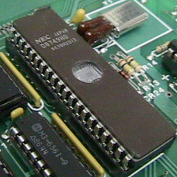
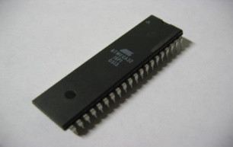
تكنولوجيا المعلومات1 المحاضرة الثالثة
1- الذاكرة الرئيسية Main Memory
انواع الـROM
ذاكرة : PROM (Programmable ROM) هي ذاكرة للقراءة فقط تبرمج مرة واحدة فقط.
ذاكرة EPROM :
(Erasable Programmable ROM) هي نوع من الذاكرة التي تحتفظ ببياناتها عند انقطاع التيار الكهربائي عنها فهي غير متطايرةnon-volatile . يمكن حذف بياناتها بتعريضها للأشعة ما فوق البنفسجية وتبرمج باستعمال أداة إلكترونية.
ذاكرة EEPROM :
(Electronic Erasable Programmable ROM) هي نوع من الذاكرة تستخدم لتخزين بيانات تهيئة الجهاز. وهي محدودة بالنسبة لعدد مرات الكتابة والحذف منها. وتبرمج من خلال برنامج محدد.

Slide 8
تكنولوجيا المعلومات1 المحاضرة الثالثة
1- الذاكرة الرئيسية Main Memory
ذاكرة التخبئة أو ذاكرة الكاش Cache Memory : تكون هذه الذاكرة متصلة بالمعالج المكروي CPUو تمتاز بسرعتها الفائقة. وهي تعمل مثل الذاكرة RAMلكنها أصغر منها وأسرع بكثير حيث تكون كوسيط بينها وبين المعالج و تستعمل ذاكرة الكاش لتخزين البيانات والبرامج الأكثر استعمالا –مؤخرا- وعند الحاجة لبيانات غير موجودة فيها يتم جلبها من الذاكرة RAM، وذلك يسرع الحاسب بتوفير الوقت بدلا من التعامل مع الذاكرة RAM مباشرة.
سعة الذاكرة الكاش 8-128 كيلوبايت (L1 ) و 64 كيلوبايت - 16 ميجابايت (L2 )
ملاحظة: عند حجز كل الذاكرة RAM يتم تخزين البيانات غير المستعملة فيها بمكان مخصص على القرص الصلب يسمى بالذاكرة الافتراضية Virtual Memory وذلك للسماح بمتابعة العمل على برامج إضافية عند نفاذ كل الذاكرة RAM.

Slide 9
تكنولوجيا المعلومات1 المحاضرة الثالثة
1- الذاكرة الرئيسية Main Memory
ذاكرة الوميض أو الذاكرة فلاش Flash Memory : هي عبارة عن ذاكرة غير متطايرة مثل ذاكرة ROM، أي أنها لا تحتاج إلى استمرار وجود تغذية كهربائية للاحتفاظ بالمعلومات المخزنة فيها حيث تخزن البيانات فيها على شكل كتل تسمى Blocks.
تمتاز هذه الذاكرة بسرعتها الكبيرة التي تكون أقل من سرعة الذاكرة DRAM.
تمتاز كذلك بمقاومتها للصدمات والحرارة وتستعمل في تخزين نظام المدخلات والمخرجات الأساسي BIOS
تستعمل أيضا في الهواتف النقالة والكاميرات الرقمية والطابعات.

Slide 10
تكنولوجيا المعلومات1 المحاضرة الثالثة
1- الذاكرة الرئيسيةMain Memory انقطاع التيار الكهربائي
انقطاع التيار الكهربائي Power interruption : عند انقطاع التيار الكهربائي عن جهاز الحاسب يحدث ما يلي:
تتلف (تتطاير) البيانات الموجودة في الذاكرة الرئيسية RAM.
لذلك ينصح بحفظ العمل الذي يقوم به المستخدم بين فترة وأخرى وكما وان البرمجيات أصبحت تقوم بحفظ تلقائي للعمل لإمكانية استرجاعه لاحقا في حال انقطاع التيار الكهربائي أو حصول خطأ في البرمجيات.
قد تعطب بعض الملفات الخاصة بالبرمجيات أو نظام التشغيل أو التي يتم العمل عليها.
بعد عودة التيار تشغيل الجهاز من جديد، يتم فحص القرص الصلب بواسطة برنامج ScanDisk بشكل أوتوماتيكي الذي يطبع على الشاشة كل الأخطاء الموجودة على القرص الصلب وكذلك الإجراءات المقترحة لتصحيحها تفاديا لاستعمالها مستقبلا من طرف نظام التشغيل.

Slide 11
تكنولوجيا المعلومات1 المحاضرة الثالثة
1- الذاكرة الرئيسيةMain Memory انقطاع التيار الكهربائي
للتقليل من أثار انقطاع التيار الكهربائي يتم استخدام:
منظمات/مصفيات التيار الكهربائي التي تزود الحاسب بتيار ذو موجات منتظمة كي لا تتعطل مكونات الحاسب.
استخدام مزودات الطاقة غير المنقطعة Uninterrupted Power Supply (UPS) التي تضمن للحاسب استمرارية وجود التيار الكهربائي لفترة محدودة بعد انقطاعه، وبالتالي تمكين المستخدم من حفظ البيانات العمل الذي يقوم به.

Slide 12
تكنولوجيا المعلومات1 المحاضرة الثالثة
2- تمثيل البيانات في الذاكرةData Representation:
يتم تخزين البيانات و التعامل معها من طرف الحاسب باستخدام نظام التمثيل الثنائي أي تمثيلها بالرمزين 1 و0 فقط.
يدعى كل من هذين الرمزين بتBit اختصارا لـ Binary Digit
تدعى سلسلة من 8 بتات بالبايت Byte
يمكن تمثيل الحروف و كذلك الرموز على شكل بايتات وفقا لجدول (ASCII) مقياس الشفرة الأمريكية لتبادل المعلومات.
يستعمل البايت لقياس سعة الذاكرة
تسمى كل 4 بتات أي نصف بايت بالـ Nibble.

Slide 13
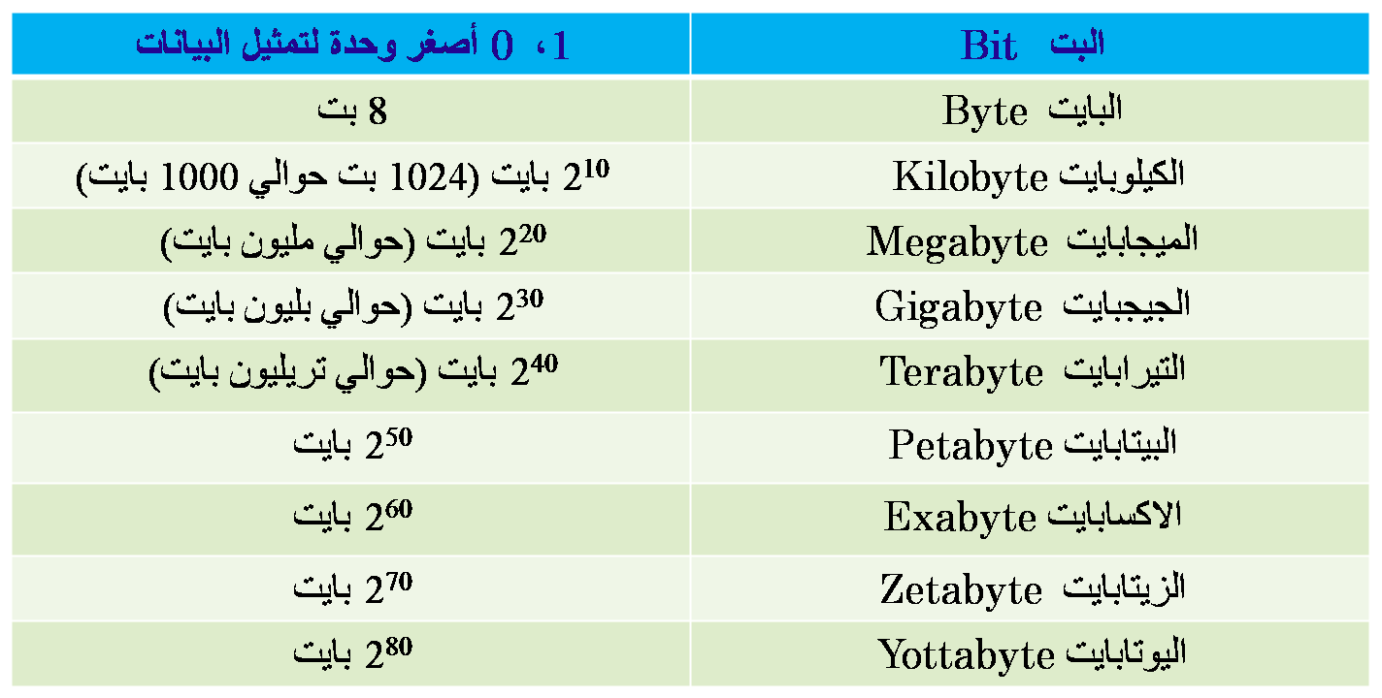
تكنولوجيا المعلومات1 المحاضرة الثالثة
2- تمثيل البيانات في الذاكرةData Representation:

Slide 14
تكنولوجيا المعلومات1 المحاضرة الثالثة
3- الذاكرة الثانوية Secondary storage
تستخدم الذاكرة الثانوية في تخزين البيانات (على شكل ملفات عادية أو تلك التي تحتوي على برمجيات) بشكل دائم بعد نقلها أو تنزيلها من الذاكرة المركزية.
الذاكرة الثانوية أقل سرعة من الذاكرة الرئيسية في تخزين البيانات واسترجاعها.
هناك أنواع مختلفة من الذاكرة الثانوية ولكل وسط تخزين منها مشغل خاص Drive توضع فيه قبل استخدامها.

Slide 15
تكنولوجيا المعلومات1 المحاضرة الثالثة
3- الذاكرة الثانوية Secondary storage
الأقراص المغناطيسية ومشغلات الأقراص Magnetic Disks and Disk Drives:
القرص المغناطيسي عبارة عن طبقات مكونة من مسطحات من الألومونيوم أو البلاستيك ومغطاة بمادة مغناطيسية مثل أكسيد الحديد.
لقراءة أو كتابة البيانات تحتاج الأقراص إلى سواقة أو مشغل القرص Disk Drive التي تحتوي على رأس القراءة والكتابة(Read/Write Head) لكل سطح من أسطح القرص.
ويكون الاتصال ببيانات الملفات المخزنة على القرص عشوائياً (مباشرة) أو تتابعياً.
يحتوي سطح القرص على حلقات تسمى بالمساراتTracks وتجزأ المسارات إلى عدد ثابت من القطاعات Sectors المتساوية في سعة تخزن البيانات عليها.
تخزن البيانات على القرص الممغنط في مواقع تسمى بالعناوين ويحتوي العنوان على: "رقم
السطح، ورقم المسار، رقم القطاع".

Slide 16
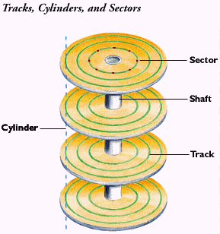
تكنولوجيا المعلومات1 المحاضرة الثالثة
3- الذاكرة الثانوية Secondary storage
القرص الصلب Hard Disk :
أهم وسط تخزين (سرعة + سعة كبيرة- مئات الجيجابايت - حاليا)
داخل وحدة النظام ولا يحتاج للتيار الكهربائي للاحتفاظ بالبيانات
فهو وحدة تخزين دائم permanent للبيانات
يتكون من مجموعة أقراص ممغنطة في تعليب خاص ( غير قابل للفتح)
يمكن إضافة أقراص صلبة من الداخل أو الخارج
تصل سعتها حاليا (2010) 500 جيجابايت

Slide 17
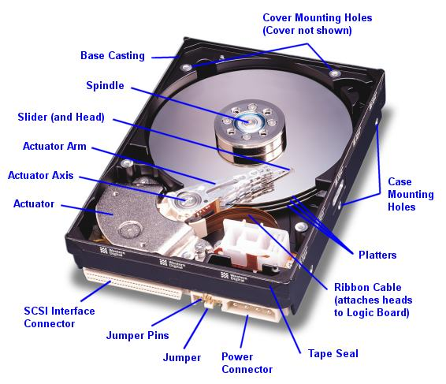
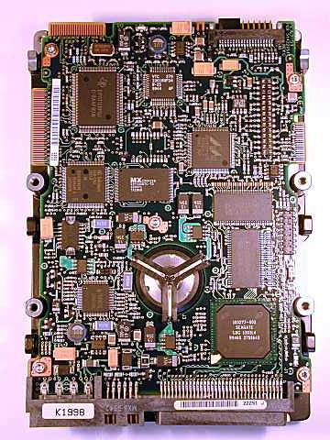
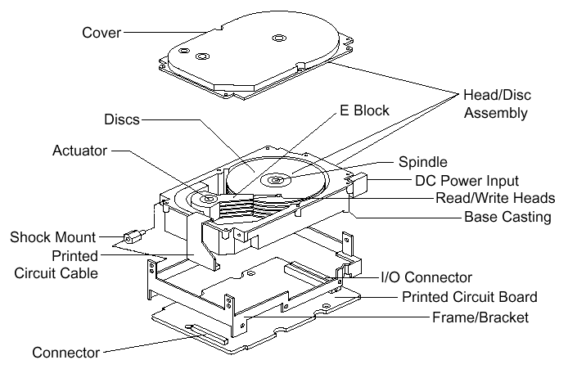
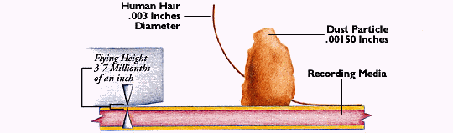
تكنولوجيا المعلومات1 المحاضرة الثالثة
3- الذاكرة الثانوية Secondary storage
القرص الصلب

Slide 18
تكنولوجيا المعلومات1 المحاضرة الثالثة
3- الذاكرة الثانوية Secondary storage
الأقراص المرنة Floppy Disks :
وسط تخزين ممغنط ومغلف بعلبة بلاستيكية، ويحتوي على سطح أو سطحين
صغير الحجم قطره 3.5 انتش وحجم التخزين فيه من KB720 إلىMB 2.8
خفيف الوزن وسريع العطب، يمكن نقله بسهولة
رخيص الثمن تبلغ سعته 1.44 ميجابايت يستخدم لنقل الملفات
بطئ جدا مقارنة بالقرص الصلب
يمكن حماية القرص من الكتابة بتغيير وضع البوابة.
في الأجهزة المصغرة عادة يسمى مشغل القرص المرن بالمشغلA و B

Slide 19
تكنولوجيا المعلومات1 المحاضرة الثالثة
3- الذاكرة الثانوية Secondary storage
الشرائط المغناطيسية Magnetic Tapes :
شريط بلاستيكي رفيع وطويل (2400 قدم)
ذو سعة محدودة (46 ميجابايت)
كان يستعمل في الحواسب الكبيرة (ذو قيمة تاريخية)
استخدمت الشرائط المغناطيسية بكثرة في السابق كوسط تخزين ثانوي مع الحواسيب الكبيرة في الأعمال أما الآن بظهور الأقراص التي لها مميزات على الأشرطة فقد أصبحت أوساط للاحتفاظ بنسخ احتياطية للكميات الكبيرة أي تخزن فيه نسخ من الملفات الهامة لاسترجاعها في حالة فقدان الملفات على الأقراص أو إتلافها.

Slide 20
تكنولوجيا المعلومات1 المحاضرة الثالثة
3- الذاكرة الثانوية Secondary storage
القرص الضوئي المضغوط CD-ROM :
يستخدم أشعة الليزر في قراءة لمعلومات تصل سعته إلى 700 ميجابايت وهو قابل للقراءة فقط ولا يمكن التسجيل عليه أو تغيير محتواه. يخزن بمناطق صغيرة جدا تسمى تجويف pit
يستعمل في تسجيل الملفات متعددة الوسائط (Multimedia ) صوت و نص و أفلام فيديو
هناك نوعان منها يمكن التسجيل عليها باستخدام جهاز خاص
-القابلة للتسجيل مرة واحدة Recordable CD-R
-القابلة للتسجيل عدة مرات Rewritable CD-RW
تتميز بسرعات مختلفة x4 و 16x و 32x (مقارنة مع سرعة الصوت)

Slide 21
تكنولوجيا المعلومات1 المحاضرة الثالثة
3- الذاكرة الثانوية Secondary storage
الأقراص الضوئية الرقمية Digital Versatile Disk (DVD) :
نفس التقنيات الضوئية للأقراص الضوئية المضغوطة ولكن معpit اصغر بكثير منها
يمتاز بسعته الهائلة ( تقدر بالجيجابايت ) 4.7 إلى 17 جاجابايت
يستعمل بتسجيل أفلام الفيديو
الليزر الأزرق يستطيع تخزين حوالي 30 جيجابايت لأنه يعمل مع pit اصغر بكثير من الليزر العادي

Slide 22
تكنولوجيا المعلومات1 المحاضرة الثالثة
3- الذاكرة الثانوية Secondary storage
أقراص ZIP :
تشبه الأقراص المرنة إلا أنها أثقل وأكبر و ذات سعة كبيرة (100 ميجابايت – 750 ميجابايت) وتستعمل في الأرشيف
البطاقات الذكية Smart Cards :
تحتوي على ذاكرة ومعالج رقيق وموقع تخزين دائم
تدخل في قارئ خاص لقراءتها و تعبئتها
تستعمل في الهاتف والصراف ATM وبطاقات الائتمان وكذلك الملف الطبي
أقراص الفلاش USB Flash Drives :
صغيرة الحجم ذات سعة كبيرة حوالي 32 جيجا بايت، تدخل في منفذ USB وتستعمل في الحاسب وعدة أجهزة أخرى مزودة بالـ USB لحفظ ونقل لبيانات

Slide 23
تكنولوجيا المعلومات1 المحاضرة الثالثة
3- الذاكرة الثانوية Secondary storage
لتقيم أوساط التخزين الثانوي يمكن ذكر المعايير التالية:
سعة التخزينStorage Capacity وهي عدد البايتات التي يمكن أن تخزن على أوساط التخزين. وتقاس سعة التخزين بالمقاييس MB، KB ، GB أو TB
ملاحظة: يوجد برامج ضغط (compression) البيانات الذي يعزز سعة التخزين، فمثلاً باستخدام برنامج ضغط يمكن لملف سعته MB 700 أن يخزن في صورة مضغوطة بسعة MB 350
وقت الاتصالAccess Time وهو الوقت اللازم لتحديد موقع البيانات على وحدة التخزين الثانوي ويقاس عادة بميلي ثانية.

Slide 24
تكنولوجيا المعلومات1 المحاضرة الثالثة
3- الذاكرة الثانوية Secondary storage
معدل النقل Transfer Rate: وهو حجم البيانات المنقولة من وحدة التخزين الثانوي إلى الذاكرة الرئيسية أو بالعكس في وحدة من الوقت. وتقاس عادة بالميجابيت MB في الثانية.
التكلفةCost : وهي مرتبطة بالعوامل السابقة،على سبيل المثال مشغلات الأقراص للحاسبات الصغيرة أقل سعر من مشغلات الأقراص للحاسبات الكبيرة.
الحجم (Space): حجم المكان الذي تأخذه

Slide 25
تكنولوجيا المعلومات1 المحاضرة الثالثة
3- الذاكرة الثانوية Secondary storageالعمل على الملفات
تمكن الذاكرة الثانوية من تخزين كميات هائلة من البيانات في شكل ملفات دائمة حيث لكل ملف اسم وامتداد يحدد نوعه ومع أي برنامج يعمل مثل DOC ،XLS
يميز الاسم الملفات عن بعضها البعض وتخضع للعمليات التالية:
إنشاء الملف وتسميته وحفظه Create , name and save
نسخ الملف وتحريكه وحذفه Copy, move and delete
استرجاع المعلومات من الملف وتحديثها Retreive and update
عرض الملف على الشاشة وطباعته Display and print
تنفيذ الملف Execute

Slide 26
تكنولوجيا المعلومات1 المحاضرة الثالثة
3- الذاكرة الثانوية Secondary storageالعمل على الملفات
تحميل الملف من القرص إلى الذاكرة الرئيسية Uploadلإمكانية نسخه من قبل الآخرين على الشبكة والعكسDownload
تصدير الملف من برنامج إلى أخر Exportأو العكس Import
ضغط الملف أي تصغير حجمهFile compression
حفظ الملف من العبث والفيروسات File Protection

Slide 27
تكنولوجيا المعلومات1 المحاضرة الثالثة
4- أداء الحاسب Computer Performance
أداء الحاسب Computer Performance: أي سرعة انجاز وحدة المعالجة المركزية CPU للتعليمات و تتحدد بـ :
سرعة ساعة الحاسب Clock speed
سعة الذاكرة الرئيسية RAM
سرعة القرص الصلب Hard disk acess time
سرعة النواقل Bus speed
* ناقل العناوين Address Bus
* ناقل البيانات Data Bus
* ناقل التحكم Control Bus

Slide 28
تكنولوجيا المعلومات1 المحاضرة الثالثة
4- أداء الحاسب Computer Performance
أداء الحاسب Computer Performance
بطاقة الرسوم Graphics accelerator
عدد البرامج المشغلة في الوقت الواحد

Slide 29
تكنولوجيا المعلومات1 المحاضرة الثالثة
5- أنظمة التعديدNumbering Systems
أنظمة التعديد
في نظام التعداد العشري تكتب الأعداد على شكل أسس عشرية مثال:
245=5 x 10⁰+ 4 x 10¹ + 2 x 10²
2
4
5
10²
10¹
في نظام التعداد الثنائي تكتب كذالك الأعداد على شكل أسس ثنائية مثال:
1
0
0
100= 0 x 2⁰ + 0 x 2¹ + 1 x 2²
2²
2¹
2⁰
=0+0+4=4

Slide 30
تكنولوجيا المعلومات1 المحاضرة الثالثة
5- أنظمة التعديدNumbering Systems
أنظمة التعديد
العمليات الحسابية على الأعداد الثنائية
العمليات الحسابية على الأعداد الثنائية
الاحتفاظ بالواحد
• الجمع الثنائي Binary Addition
0 0 1 1
0 1 0 1
0 1 1 0 1
11
1010
1111
الاحتفاظ بالواحد
+
11001
+
+
+
+
=
=
=
=

Slide 31
تكنولوجيا المعلومات1 المحاضرة الثالثة
5- أنظمة التعديدNumbering Systems
2
أنظمة التعديد
التحويل من نظام التعداد العشري إلى النظام الثنائي
45
1
22
2
0
11
2
1
2
5
1
2
2
0
1
2
1
0
45=101101

Slide 32
تكنولوجيا المعلومات1 المحاضرة الثالثة
5- أنظمة التعديدNumbering Systems
أنظمة التعديد
• القسمة الثنائية : نفس الطريقة (الخوارزمية) التي تستعمل في تقسيم الاعداد العشرية كما في المثال التالي:
11 111011
-11
1
1
0
0
1
ناتج القسمة
001
0
1
-11
باقي القسمة
10
1
-11
10
مثال 2 : 110110111 ÷ 101 = 1010111 و باقي القسمة 100

Slide 33
تكنولوجيا المعلومات1 المحاضرة الثالثة
5- أنظمة التعديدNumbering Systems
تمثيل الاعداد السالبة في النظام الثنائي Negation in the Binary System
الطريقة الاولى : القيمة المطلقة المٌؤّشرة Signed Magnitude وتعتبر أبسط
طريقة لتمثيل الاعداد السالبة و تتمثل في إضافة بت على يسار العدد للرمز
للإشارة حيث يضاف 0 للأعداد الموجبة و 1 للأعداد السالبة
مثال: 00001100 في النظام الثنائي ذو 8 بتات يمثل العدد العشري 12+ أما
10001100 فيمثل العدد العشري 12-

Slide 34
تكنولوجيا المعلومات1 المحاضرة الثالثة
5- أنظمة التعديدNumbering Systems
أنظمة التعديد
الطريقة الثانية : مكمل العدد واحد One’s complement في هذه الطريقة
تكتب الاعداد الموجبة كالمعتاد( أي كما في الطريقة السابقة) أما الاعداد السالبة
فتمثل بتبديل الرموز 0 بـ 1 و الرموز 1 بـ 0و كما في الطريقة السابقة يرمز
البت على اليسار إشارة العدد (0 للاعداد الموجبة و 1 للسالبة)
مثلا : 00001100 يمثل العدد العشري 12 + كما يمثل 11110011 العدد العشري 12-
لحساب قيمة الأعداد السالبة يجب قلب البتات ثم إجراء عملية التحويل كالمعتاد

Slide 35
تكنولوجيا المعلومات1 المحاضرة الثالثة
5- أنظمة التعديدNumbering Systems
أنظمة التعديد
الطريقة الثالثة : مكمل إثنانTwo’s complement في هذه الطريقة نبدأ بكتابة العدد كما في الطريقة السابقة ثم نضيف 1 إذا كان العدد سالب فمثلا :
00001100 يرمز الى العدد العشري 12+ أما 12- فنرمز اليه بـ
11110100
للتحقق من هذا نطرح 1 من 11110100 لنحصل على 11110011 ثم نقلب
البتات فنحصل على 00001100 أي العدد العشري -12

Slide 36

بحمد الله
جميع الحقوق محفوظة لجامعة الملك فيصل ©
All Rights Reserved for KFU ©

